Slide 1

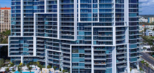
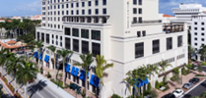
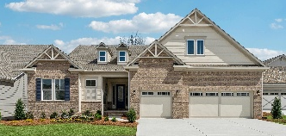
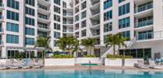
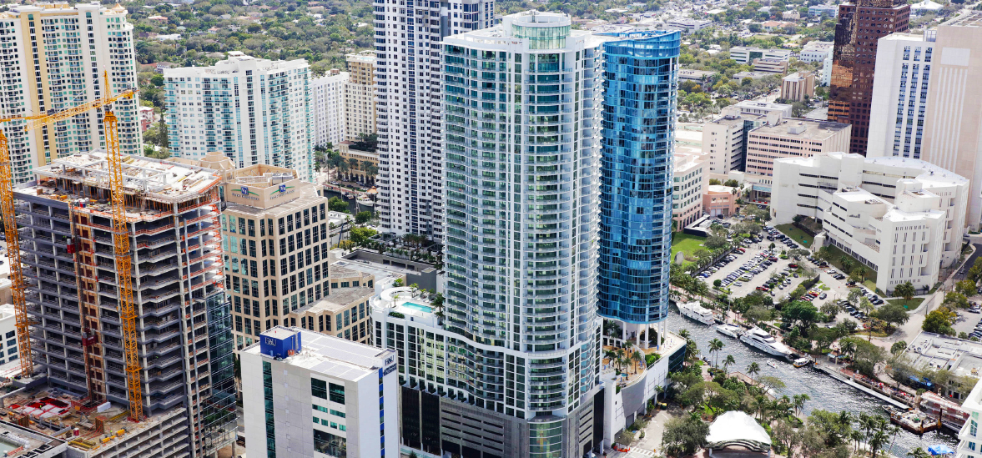
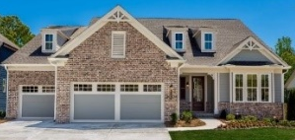
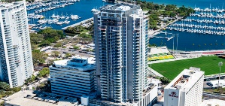
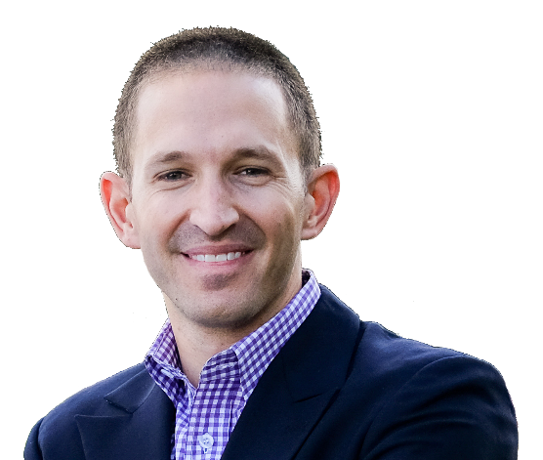
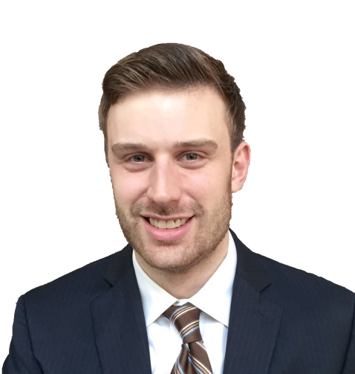
EB5AN es un administrador de fondos de inversión EB-5, operador de centro regional autorizado por USCIS y una firma consultora
EB5AN ayuda a los inversionistas extranjeros a obtener la residencia permanente en los EE. UU. a través de la inversión.
EB5Investments.com • EB5AN.com
Descripción general de la empresa
Año de fundación | 2013
Costo total de desarrollo del proyecto | +USD 7.000 mill.
Empleos EB-5 Creados | +28.000
Descripción general de la cartera | N°
Total Proyectos (35 fondos de inversión en 24 promociones inmobiliarias) | 24
Preconstrucción | 1
En obra | 13
Construcción completada | 10
Historial del proyecto
Tasa de aprobación del "ejemplar" de I-956F | 100%
Tasa de aprobación de componentes del proyecto I-526E | 100%
Historial del Centro Regional
Tasa de aprobación de designación de centro regional I-956 | 100%
Cumplimiento anual de I-956G / Situación actual | 100%
Historial de inversores
Proyecto EB5AN Inversionistas EB-5 de Proyecto EB5AN | +1.500
Inversionistas que cumplieron con el requisito de creación de empleo al momento de presentar el I-829 | 100%
Tasa de aprobación de I-829 | 100%
+550 Aprobaciones I-526E Rurales y Urbanas
Enfoque de inversión institucional
El enfoque de EB5AN es identificar proyectos de desarrollo inmobiliario de calidad institucional que satisfagan sus estrictos criterios internos de suscripción tanto para la inmigración como para el riesgo financiero. Los proyectos administrados por EB5AN están estructurados para no depender de ninguna cantidad mínima de financiamiento EB-5 para lograr su finalización. Además, EB5AN prioriza la inversión en proyectos con empleos EB-5 ya creados para sus inversionistas, y aquellos que en última instancia se proyecta que crearán significativamente más empleos por inversionista de los requeridos por el programa EB-5. Los fundadores de EB5AN tienen títulos de Yale, Stanford y UNC Chapel Hill, y anteriormente trabajaron en algunas de las firmas de servicios profesionales más prestigiosas, como por ejemplo la Boston Consulting Group (BCG) y AEA Investors. EB5AN colabora con múltiples empresas de desarrollo de primer nivel, incluida Kolter, uno de los desarrolladores privados más grandes del país. Desde 1997, Kolter ha invertido en proyectos con un valor esperado de más de USD 30 mil millones, completado más de 100 proyectos residenciales, entregado cerca de 27.000 unidades, y nunca ha dejado de devolver un préstamo. EB5AN es 100% independiente de Kolter.
Ubicaciones de proyectos EB-5
1
14
1
1
1
IDAHO
FLORIDA
GEORGIA
UTAH
VIRGINIA
1
2
1
1
1
WYOMING
CAROLINA DEL NORTE
COLORADO
Ubicaciones de proyectos
de TEA urbanas
Ubicaciones de proyectos de TEA rurales
24
Proyectos exitosos de centros regionales seleccionados
Water Club
North Palm
Beach
Ejemplare
I-829, I-526 & I-924
Aprobados por USCIS
VUE
Sarasota
Ejemplares
I-829, I-526 & I-924
Aprobados por USCIS
EB5AN es el líder del mercado para EB-5 rural
Inversión original totalmente reembolsada
21%
EB5AN
Hyatt Place
Boca Raton
Ejemplares
I-829, I-526 & I-924
Aprobados por USCIS
Rocky
River
Ejemplares
I-526E & I-956F
Aprobados por USCIS
Aprobaciones de
Inversores de
Proyectos Rurales
En 2024
The Mark
Sarasota
Ejemplares
I-526 & I-924
Aprobados por USCIS
Hyatt Fort Lauderdale
Ejemplares
I-829, I-526 & I-924
Aprobados por USCIS
79%
Inversión original totalmente reembolsada
+500 Otros
Operadores de Centros Regionales EB-5
Los inversores de EB5AN representan
~21% del total de aprobaciones de inversores rurales
Twin Lakes
Georgia
Saltaire
St. Petersburg
Ejemplares
I-526 & I-924
Aprobados por USCIS
Ejemplares
I-526E & I-956F
Aprobados por USCIS
Inversión original totalmente reembolsada
Fuente: Peticiones I-526E aprobadas por USCIS en 2024 a partir de la solicitud de FOIA de AIIA publicada el 16 de mayo de 2025.
Todas las estadísticas y cifras a las que se hace referencia en este documento son de agosto de 2025.
Samuel B. Silverman
Fundador y Socio Director
Michael B. Schoenfeld
Fundador y Socio Director

